Slide 1
PRESS KOLEGIJ
Rijeka, 12. listopada 2026. godine

Slide 2
Na području PGŽ nalazi se 8 Županijskih lučkih uprava i to:
ŽLU Bakar-Kraljevica-Kostrena
ŽLU Cres
ŽLU Crikvenica
ŽLU Krk
ŽLU Mali Lošinj
ŽLU Novi Vinodolski
ŽLU Opatija-Lovran-Mošćenička Draga
ŽLU Rab
Iste upravljaju sa ukupno 102 luke otvorene za javni promet od čega 27 luka županijskog značaja i 75 luka lokalnog značaja

Slide 3
Stanje komunalnih vezova
na dan 1. listopada ŽLU evidentiraju 7.120 zahtjeva za komunalni vez.
Budući da ista osoba može podnijeti zahtjev u više luka, stvarni broj ljudi koji čekaju vez manji je – procjenjujemo da je riječ o oko 3.260 osoba.
Najduže su liste čekanja na području Bakra, Kraljevice i Kostrene te na crikveničkoj rivijeri.

Slide 4
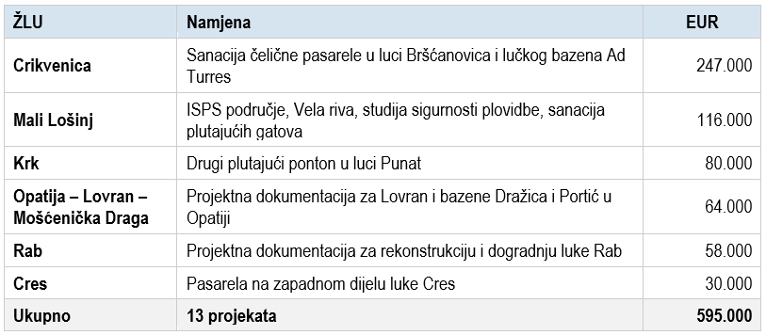
Ulaganje u luke 2026. godina
Primorsko-goranska županija nastavlja ulagati u razvoj, uređenje i sigurnost naših luka.
Drugom raspodjelom, o kojoj smo odlučili u četvrtak, 8. listopada, osigurali smo dodatnih 595.000 eura za 13 projekata na području šest županijskih lučkih uprava.

Slide 5
lučkim upravama iz županijskog proračuna ukupno raspoređujemo 3,495 milijuna eura:
2,1 milijun eura prvom raspodjelom za 52 projekta,
595.000 eura drugom raspodjelom
800.000 eura Rebalansom iz rujna 2026. godine izravno osigurano – 600.000 eura za rekonstrukciju luke Vela Jana na Krku i 200.000 eura za nabavu i postavljanje valobrana u luci Bakar.

Slide 6
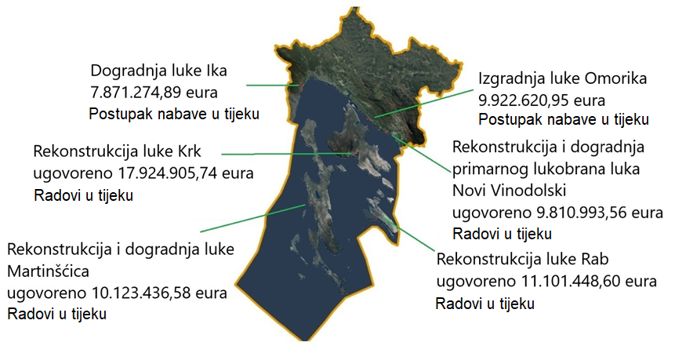
EU projekti županijskih lučkih uprava Primorsko-goranske županije
Projekti ukupne vrijednosti gotovo 67 milijuna eura, koji će donijeti 492 nova komunalna veza

Slide 7
Sedam projekata spremnih za prijavu na novu EU omotnicu
Lučke uprave imaju sedam projekata spremnih za prijavu na EU fondove, procijenjene vrijednosti oko 76 milijuna eura:
Kostrena, bazen Žurkovo – 17,3 mil. EUR, 270 novih vezova
Črni mul u Crikvenici – 14 mil. EUR, 123 nova komunalna veza
Malinska – lukobrani vrijedni 15 mil. EUR, preduvjet za 190 dodatnih vezova
Vrbnik – novi lukobran i betonska pasarela, oko 13,9 mil. EUR, 38 novih vezova za brodice do 10 metara
Susak – dogradnja pristana i trajektne rampe, 7,9 mil. EUR – za međunarodnu liniju, plovila domicilnog stanovništva i plovila u tranzitu
Valun – rekonstrukcija i dogradnja luke, 7,5 mil. EUR
Voz – rekonstrukcija operativnog gata „Ribarske luke“, 735.000 EUR
Riječ je isključivo o projektima koji su spremni za prijavu.
Paralelno se projektiraju luke na Rabu, Malom Lošinju, u Mošćeničkoj Dragi i Lovranu.

Slide 8
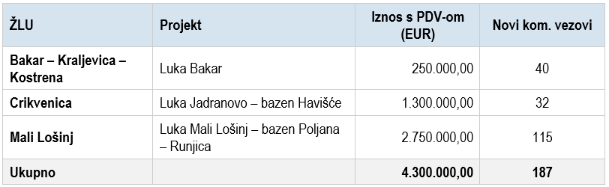
Prijedlog za 2027. godinu
Za Proračun Primorsko-goranske županije za 2027. godinu predlažemo tri projekta ukupne vrijednosti 4,3 milijuna eura s PDV-om.
Njima obnavljamo 381 postojeći vez i stvaramo 187 novih komunalnih vezova.

Slide 9
OD LISTA ČEKANJA DO NOVIH VEZOVA
PLAN RAZVOJA ŽUPANIJSKIH LUKA 2025. - 2029.
70% DANAŠNJIH ZAHTJEVA ZA KOMUNALNI VEZ
CILJ JE RIJEŠITI DO KRAJA MANDATA
Komunalni vez 2025 | Komunalni vez 2029 | POVEĆANJE
10 192 | 12 992 | + 2 800 + 27, 47%
Nautički vez 2025 | Nautički vez 2029
2 346 | 2 870 | + 524 + 22,34%
NA DANAŠNJI DAN IMA 3 264 ZAHTJEVA
CILJ MANDATA – RIJEŠITI 70% ZAHTJEVA

